Slide 1


Ủy BAN NHÂN DÂN QUẬN LONG BIÊN
TRƯỜNG MẦM NON GIA THƯỢNG
KHÁM PHÁ XÃ HỘI
KP: TÌM HIỂU VỀ ĐỒ DÙNG NHÀ BẾP
Giáo viên : Nguyễn Thị Hường
Lứa tuổi: Mẫu giáo bé
Năm học : 2017 - 2018

Slide 2
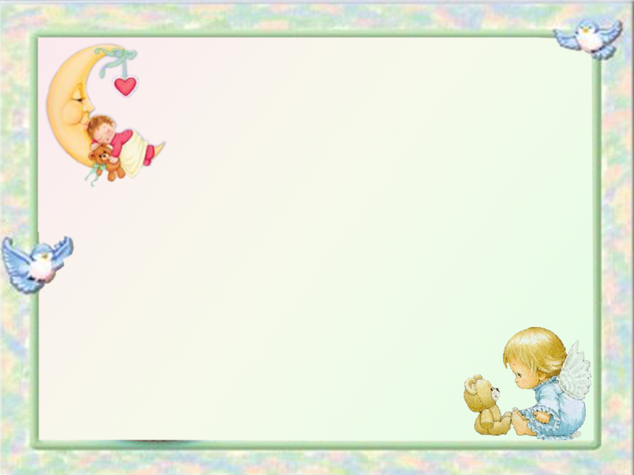
CÔ CÙNG CẢ LỚP ĐỌC ĐỒNG DAO:
ĐI CẦU ĐI QUÁN

Slide 3


CÔ VÀ CẢ LỚP CÙNG ĐI
SIÊU THỊ

Slide 4
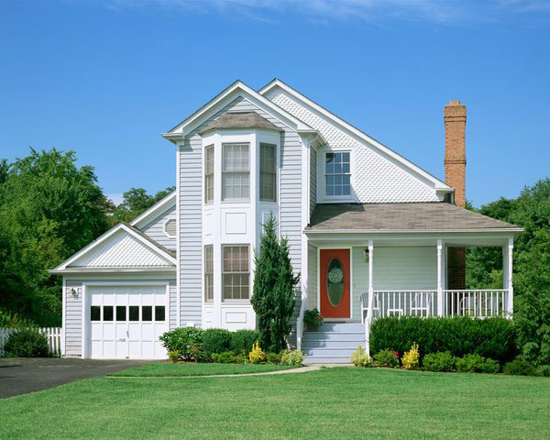
Nhà của bạn Lan

Slide 5
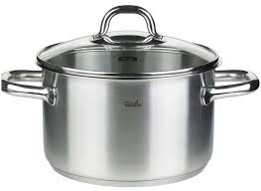
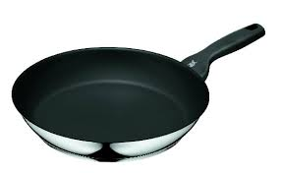
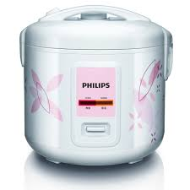
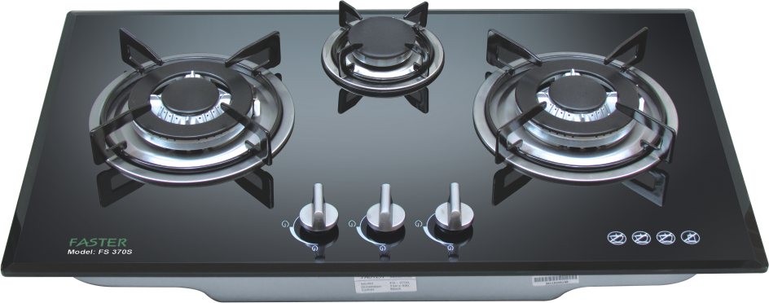
Đồ dùng để nấu

Slide 6
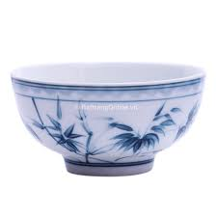
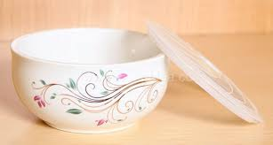
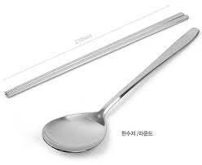
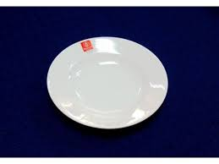
Đồ dùng để đựng thức ăn

Slide 7
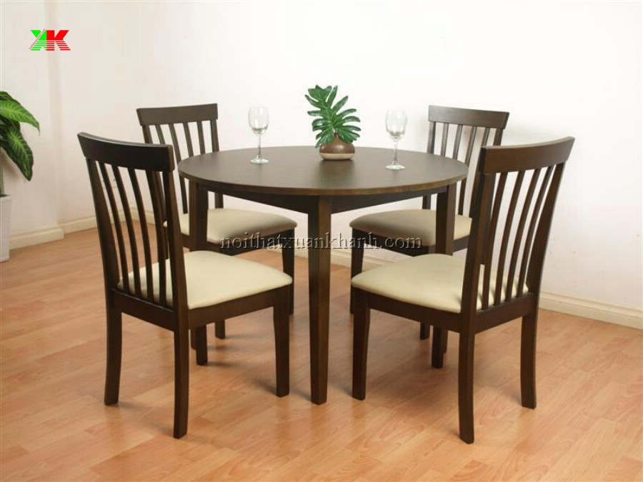
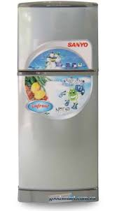
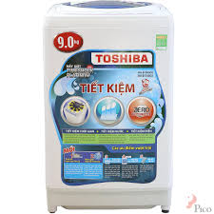
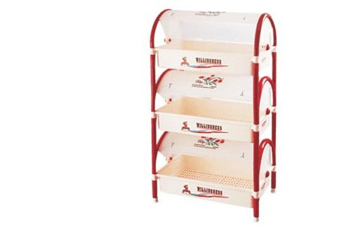
Đồ dùng sinh hoạt

Slide 8



Trß ch¬i «n luyÖn cñng cè

Slide 9

Trò chơi 1:
Ai nhớ giỏi

Slide 10
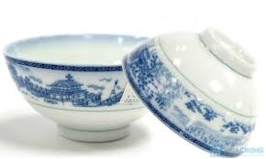

Slide 13

Trò chơi 2:
Đồ dùng nào biến mất

Slide 14
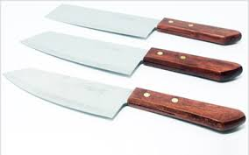

Slide 15

Trò chơi 3:
Tìm về đúng nhóm

Slide 16

Kết thúc :
Nhận xét tuyên dương

Slide 17
Cảm ơn các cô đã tham dự

